Slide 1
第五章 插 值 法
Notes:
插值法是应用非常广泛的一种方法，例如，在查对数表时，要查的数据在表中找不到，于是就先找出它相邻的数，再从表的旁边找出其修正值，按一定关系吧此相邻的数加以修正，就可求出要找的数，这个修正关系是如何得到的呢，实际上就是一种插值

Slide 2
问题的提出
插值: 已知某些(有限)点的函数值求其余点的函数值。
函数解析式未知，
通过实验观测得到的一组数据，即在某个区间[a,b]上给出一系列点的函数值y_{i}=f(x_{i})，
给出函数表
虽有明确解析式，但计算复杂
x | x₀ | x₁ | x₂ | …… | x_{n}
y | y₀ | y₁ | y₂ | …… | y_{n}
——需要用比较简单且易于计算的函数p(x)去近似代替
y=p(x)
y=f(x)
Notes:
在数学分析中我们用y=f(x)描述一条平面曲线，但在实际问题中，函数y=f(x)往往是通过实验观测得到的一组数据来给出的，即在某个区间[a,b]上给出一系列点的函数值yi=f(xi)，或者给出一个函数表，如何通过这些对应关系去找函数f(x)的近似表达式呢？就可以利用插值。
简单的说，插值的目的就是根据给定的数据表，寻找一个解析形式的函数p(x)，近似代替f(x)

Slide 3
求插值函数的方法称为插值法。
插值法是一种古老的数学方法，它来自生产实践.
早在一千多年前，我国科学家在研究历法时就应用了线性插值与二次插值，但它的基本理论却是在微积分产生以后才逐步完善的，其应用也日益广泛.
伟大的数学家:拉格朗日(Lagrange)、牛顿(Newton)、埃尔米特(Hermite) 等人分别给出了不同的解决方法
计算机的使用和航空、造船、精密机械加工等实际问题的需要，使插值法在理论上和实践上得到进一步发展.
尤其是近几十年发展起来的样条(Spline)插值，获得了极为广泛的应用，并成为计算机图形学的基础.
本章主要讨论如何求插值多项式、分段插值函数、插值多项式的存在唯一性及误差估计等

Slide 4
函数解析式未知，或计算复杂，用函数p(x)去近似代替它，使得
p(x_{i})= y_{i} (i=0,1,2,…,n)
这类问题称为插值问题。
函数p(x)称为插值函数。
x₀,x₁,… x_{n}称为插值节点或简称节点。
插值节点所界的区间称为插值区间。
p(x_{i})= y_{i} 称为插值条件。
Notes:
实践中有些函数解析式未知，或虽有明确解析式，但计算复杂，这时需要用比较简单且易于计算的函数p(x)去近似代替它，使得
p(x_{i})= y_{i} (i=0,1,2,…,n)
这类问题称为插值问题。函数p(x_{i})称为插值函数。 x₀,x₁,… x_{n}称为插值节点或简称节点。插值节点所界的区间称为插值区间。p(x_{i})= y_{i} 称为插值条件。
P(x)的类型可以有各种不同的选择，但最常用的类型时代数多项式，这是因为代数多项式具有一些很好的特性，如它具有各阶导数、计算多项式的值比较方便等等，用代数多项式作为研究插值的工具，就是所谓的代数插值
对代数插值来说，为题的提法是这样的，但给出n+1个点上的函数值后，要构造多项式p(x),满足P_{n}(x_{i})= y_{i}

Slide 5
插值函数的类型有很多种
本章主要讨论的内容
最常用的插值函数是 …?
代数多项式
用代数多项式作插值函数的插值称为代数插值，即
选取次数不超过n的多项式 P_{n}(x) ，使得
P_{n} (x_{j}) = y_{j} (j = 0, 1… n)
插值法
插值问题
插值函数

Slide 6
本章只讨论多项式的插值问题，即构造n次多项式
P_{n}(x)= a₀ + a₁x + a₂x²+…+ a_{n}x^{n}
使满足P_{n}(x_{i})= y_{i} (i=0,1,2,…,n)，及利用P_{n}(x)进行插值计算的问题。
代数插值的特点：n次代数多项式插值满足在n+1个节点上插值多项式P(x) 和被插值函数y=f(x)相等，而且插值多项式P(x)的次数不超过n次。
Notes:
实践中有些函数解析式未知，或虽有明确解析式，但计算复杂，这时需要用比较简单且易于计算的函数p(x)去近似代替它，使得
p(x_{i})= y_{i} (i=0,1,2,…,n)
这类问题称为插值问题。函数p(x_{i})称为插值函数。 x₀,x₁,… x_{n}称为插值节点或简称节点。插值节点所界的区间称为插值区间。p(x_{i})= y_{i} 称为插值条件。
P(x)的类型可以有各种不同的选择，但最常用的类型时代数多项式，这是因为代数多项式具有一些很好的特性，如它具有各阶导数、计算多项式的值比较方便等等，用代数多项式作为研究插值的工具，就是所谓的代数插值
对代数插值来说，为题的提法是这样的，但给出n+1个点上的函数值后，要构造多项式p(x),满足P_{n}(x_{i})= y_{i}

Slide 7
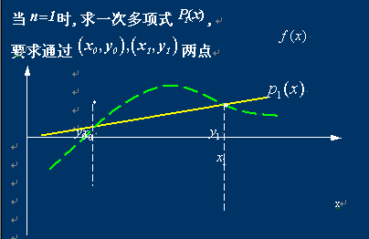
下面我们从最简单的情形着手，介绍如何构造这种插值函数，并在一定条件下讨论插值得到的函数与被插函数的误差
P₁(x)= a₀ + a₁x
Notes:
下面我们从最简单的情形着手，介绍如何构造这种插值函数，并在一定条件下讨论插值得到的函数与被插函数的误差
如何构造一个插值函数，能够满足通过两点的要求呢？最简单的就是通过两点作一点直线，把直线方程表示为
实际上这就是线性插值

Slide 8
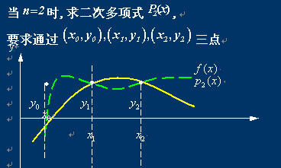
P₂(x)= a₀ + a₁x + a₂x²
Notes:
线性插值是用两个点构造y=f(x)的插值函数。下面我们用三个点构造插值函数，过三点可以做一条抛物线，假设方程为
上述方法，可以推广到n次插值的形式，但是通过解方程组来确定系数，工作量是很大的

Slide 9
当n较大时解方程组的计算量较大，而且方程组可能是病态方程组,当阶数n越高时， 病态越重。
怎样可以不通过求解方程组而获得插值多项式呢?

Slide 10
代数插值
一、插值多项式的常用构造方法？
二、插值函数的误差如何估计？
三、插值问题解的存在唯一性？

Slide 11
§1 不等距条件下的
牛顿基本差商公式

Slide 12
§1.1 差 商
差商(也叫均差)的定义
f(x)在x_{i}点的零阶差商为
f[x_{i}]= f(x_{i}) (i=0,1,2,…,n)
f(x)在[x_{i},x_{j}]上的一阶差商为

Slide 13
§1.1 差 商
f(x)在[x_{i},x_{j},x_{k}]区间上一阶差商之差商为二阶差商
f[x_{j} , x_{k}]- f[x_{i} , x_{j} ]
f[x_{i} , x_{j} , x_{k}]=
x_{k}- x_{i}
一般的，可定义区间[x_{i},x_{i+1},…,x_{i+n}]上的n阶差商为

Slide 14
§1.1 差 商
差商表
f[x₁,x₂]- f[x₀,x₁]
x_{i} | f[x_{i}] | f[x_{i},x_{i+1}] | f[x_{i},x_{i+1},x_{i+2}] | f[x_{i},x_{i+1},x_{i+2，}x_{i+3}]
x₀ | f(x₀)
 |  | f[x₀,x₁]
x₁ | f(x₁) |  | f[x₀,x₁,x₂]
 |  | f[x₁,x₂] |  | f[x₀,x₁,x₂ ,x₃]
x₂ | f(x₂) |  | f[x₁,x₂,x₃]
 |  | f[x₂,x₃]
x₃ | f(x₃)
… | … |  | …
x₂ – x₀
Notes:
各阶差商可按下表排列方式逐列进行计算，称下表为差商表

Slide 15
§1.1 差 商
例5.1 试列出f(x_{i})=x³在节点x=0,2,3,5,6上的各阶差商值
解：计算得如下表
x_{i} | f[x_{i}] | f[x_{i},x_{i+1}] | f[x_{i},x_{i+1},x_{i+2}] | f[x_{i},x_{i+1},x_{i+2，}x_{i+3}]
0 | 0
2 | 8
3 | 27
5 | 125
6 | 216

Slide 16
§1.1 差 商
以x代表时间t, f(x)代表路程s,则一阶差商为Δs_{i}/ Δt_{i}=V_{i};二阶差商则为上述平均速度的平均变化率，即平均加速度,…,所以差商表的数值可以直接反映出函数值的变化情况
差商的重要特性——对称性
例如：
f[x₁]- f[x₀]
f(x₁)- f(x₀)
f[x₀ , x₁]=
=
x₁ – x₀
x₁ – x₀
f[x₀]- f[x₁]
f(x₀)- f(x₁)
f[x₁ , x₀]=
=
x₀ – x₁
x₀ – x₁
Notes:
差商的重要特性——对称性，即差商的值与同组节点排列的次序无关。

Slide 17
§1.1 差 商
f[x_{j} , x_{k}]- f[x_{i} , x_{j} ]
f[x_{i} , x_{j} , x_{k}]=
x_{k}- x_{i}
f[x₁,x₂]- f[x₀,x₁]
1
f(x₂)-f(x₁)
f(x₁)- f(x₀)
f[x₀,x₁,x₂]=
=
[
-
]
x₂ – x₀
x₂–x₀
x₂ – x₁
x₁ – x₀
f(x₂)
f(x₁)
f(x₁)
f(x₀)
=
-
-
+
(x₂–x₀)(x₂–x₁)
(x₂–x₀)(x₂–x₁)
(x₂–x₀)(x₁–x₀)
(x₂–x₀)(x₁–x₀)
f(x₁)
1
1
f(x₁)
x₁–x₀ + x₂–x₁
(
+
)
=
(x₂–x₀)
x₂–x₁
x₁–x₀
(x₂–x₀)
(x₂–x₁)(x₁–x₀)
f(x₂)
f(x₁)
f(x₀)
=
+
+
(x₂–x₀)(x₂–x₁)
(x₁–x₂)(x₁–x₀)
(x₀–x₂)(x₀–x₁)

Slide 18
§1.1 差 商
f[x₂,x₁]- f[x₀,x₂]
1
f(x₁)-f(x₂)
f(x₂)- f(x₀)
f[x₀,x₂,x₁]=
=
[
-
]
x₁ – x₀
x₁–x₀
x₁ – x₂
x₂ – x₀
f(x₁)
f(x₂)
f(x₂)
f(x₀)
=
-
-
+
(x₁–x₀)(x₁–x₂)
(x₁–x₀)(x₁–x₂)
(x₁–x₀)(x₂–x₀)
(x₁–x₀)(x₂–x₀)
f(x₂)
1
1
f(x₂)
x₂–x₀ + x₁–x₂
(
+
)
=
(x₁–x₀)
x₁–x₂
x₂–x₀
(x₁–x₀)
(x₁–x₂)(x₂–x₀)
f(x₁)
f(x₂)
f(x₀)
=
+
+
(x₁–x₀)(x₁–x₂)
(x₂–x₁)(x₂–x₀)
(x₀–x₁)(x₀–x₂)

Slide 19
§1.1 差 商
一般情况下，
结论：
差商值与变量的排列次序无关
无论如何安排插值节点的顺序，只要节点相同，它们所对应的差商值是相同的
当f(x)是n次多项式时，可以证明它的n阶差商是一个常量
Notes:
一般情况下，可以用数学归纳法证明f(x)的k阶差商f [x₀,x₁,…,x_{k}]是节点x₀,x₁,…,x_{k}的对称函数，并可表示成如下的分解式

Slide 20
§1.1 差 商
一般的，当f(x)是n次多项式时，可以证明它的n阶差商是一个常量。
记f(x)=p_{n}(x)
当x=x₀时， p_{n}(x) - p_{n}(x₀)=0
p_{n}(x) - p_{n}(x₀)= (x - x₀) p_{n-1}(x)
f(x)- f(x₀)
p_{n}(x) - p_{n}(x₀)
(x - x₀) p_{n-1}(x)
f[x₀ , x]=
=
=
=p_{n-1}(x)
x – x₀
x – x₀
x – x₀
f[x₀,x]-f[x₁,x₀]
p_{n-1}(x)–p_{n-1}(x₁)
f[x₁,x₀,x]=
=
x – x₁
x – x₁
当x=x₁, p_{n-1}(x) – p_{n-1}(x₁)=0
所以p_{n-1}(x) – p_{n-1}(x₁)= (x – x₁) p_{n-2}(x)
f[x₀,x]-f[x₁,x₀]
p_{n-1}(x)–p_{n-1}(x₁)
(x – x₁) p_{n-2}(x)
f[x₁,x₀,x]=
=
=
=p_{n-2}(x)
x – x₁
x – x₁
x – x₁

Slide 21
§1.1 差 商
记f(x)=p_{n}(x)
当x=x₀时， p_{n}(x) - p_{n}(x₀)=0
p_{n}(x) - p_{n}(x₀)= (x - x₀) p_{n-1}(x)
f(x)- f(x₀)
p_{n}(x) - p_{n}(x₀)
(x - x₀) p_{n-1}(x)
f[x₀ , x]=
=
=
=p_{n-1}(x)
x – x₀
x – x₀
x – x₀
f[x₀,x]-f[x₁,x₀]
p_{n-1}(x)–p_{n-1}(x₁)
(x – x₁) p_{n-2}(x)
f[x₁,x₀,x]=
=
=
=p_{n-2}(x)
x – x₁
x – x₁
x – x₁
f[x₁,x₀,x]-f[x₂,x₁,x₀]
p_{n-2}(x)–p_{n-1}(x₂)
f[x₂,x₁,x₀,x]=
=
x – x₂
x – x₂
(x – x₂) p_{n-3}(x)
=
=p_{n-3}(x)
x – x₂
f[x_{n-1},x_{n-2},…x₀,x]= p_{n-(n+1-1)}(x) = p₀(x)

Slide 22
§1.2 牛顿基本差商公式
设x为插值区间内的一个节点,按照差商定义，有如下关系式

Slide 23
§1.2 牛顿基本差商公式
f[x₀,x](x- x₀)
= f(x) - f(x₀)
f(x)
=f(x₀)
+ f[x₀,x](x- x₀)
f[x₁,x₀,x](x-x₁)
=f[x₀,x]-f[x₁,x₀]
f[x₀,x]
= f[x₁,x₀]
+ f[x₁,x₀,x](x-x₁)
f(x)
=f(x₀)
+ (x- x₀) f[x₁,x₀]
+ (x- x₀) (x-x₁) f[x₁,x₀,x]

Slide 24
§1.2 牛顿基本差商公式
f(x)=f(x₀)+(x- x₀)f[x₁,x₀]+(x- x₀)(x-x₁)f[x₁,x₀,x]
f[x₁,x₀,x]
= (x-x₂) f[x₂,x₁,x₀,x]
+f[x₂,x₁,x₀]
f(x)=f(x₀)+(x- x₀)f[x₁,x₀]
+ (x- x₀)(x-x₁)f[x₂,x₁,x₀]
+ (x- x₀)(x-x₁)(x-x₂) f[x₂,x₁,x₀,x]

Slide 25
§1.2 牛顿基本差商公式
P_{n}(x)
R_{n}(x)
其中P_{n}(x)称为牛顿基本差商公式， R_{n}(x)称为牛顿基本差商公式的余式。
例 当n=1时，
f(x) = f(x₀) + (x- x₀)f[x₁,x₀] + (x- x₀)(x-x₁) f[x₁,x₀,x]
P_{n}(x)= f(x₀) + (x- x₀)f[x₁,x₀]
若用P_{n}(x)近似f(x),则误差为R_{n}(x)。
当x=x_{i}(i=0,1, 2,…,n)时， R_{n}(x_{i} )=0, P_{n}(x_{i})= y_{i}
当x≠x_{i}(i=0,1, 2,…,n)时， R_{n}(x_{i} ) ≠ 0, P_{n}(x)≈ f(x)

Slide 26
§1.2 牛顿基本差商公式
x_{i} | f[x_{i}] | f[x_{i},x_{i+1}] | f[x_{i},x_{i+1},x_{i+2}] | f[x_{i},x_{i+1},x_{i+2}]
x₀ | f(x₀)
 |  | f[x₀,x₁]
x₁ | f(x₁) |  | f[x₀,x₁,x₂]
 |  | f[x₁,x₂] |  | f[x₀,x₁,x₂ ,x₃]
x₂ | f(x₂) |  | f[x₁,x₂,x₃]
 |  | f[x₂,x₃]
x₃ | f(x₃)
… | … |  | …

Slide 27
§1.2 牛顿基本差商公式
例5.2 已知x=1,4,9的平方根值，求7^{1/2}
解：
x_{i} | f[x_{i}] | f[x_{i},x_{i+1}] | f[x_{i},x_{i+1},x_{i+2}]
1 | 1
4 | 2
9 | 3
P₂(7)=1+(7-1)*0.33333+ (7-1)*(7-4)*(-0.01667)= 2.69992

Slide 28
§1.3 牛顿基本差商公式的余式估计
罗尔(Rolle)定理
几何解释:

Slide 29
§1.3 牛顿基本差商公式的余式估计
R_{n}(x)在(n＋1)个插值节点所确定的区间上具有(n＋1)个零点
由罗尔定理知，
在R_{n}(x)的两个零点之间， R’_{n}(x)有1个零点，
于是 R’_{n}(x)在插值节点所确定的区间上有n个零点
R’_{n}(ξ_{i})=0 (i=0,1,..,n-1)
由罗尔定理知，
R’’_{n}(x)在R’_{n}(x)的两个零点之间有1个零点，
于是 R’’_{n}(x)在插值节点所确定的区间上有n-1个零点
R_{n}(x_{i})=0 (i=0,1,..,n)
R’_{n}(ξ_{i})=0 (i=0,1,..,n-1)
R_{n}^{(n)}(ξ)=0 (ξ∈[x₀,x₁,…,x_{n}])

Slide 30
§1.3 牛顿基本差商公式的余式估计
R_{n}(x) =f(x)- P_{n}(x)
f(x)=P_{n}(x)+ R_{n}(x)
R_{n}^{(n)}(x) =f ^{(n)}(x)- P_{n}^{(n)}(x)
差商与导数的关系
=f ^{(n)}(x)- { f(x₀)+(x-x₀) f[x₀, x₁]
+(x-x₀)(x-x₁) f[x₀, x₁ , x₂]
+…+(x-x₀)(x-x₁)…(x-x_{n-1})f[x₀,x₁,…,x_{n}]}^{(n)}
=f ^{(n)}(x)- n! f[x₀,x₁,…,x_{n}]
R_{n}(x_{i})=0 (i=0,1,..,n)
R_{n}^{(n)}(ξ)=0=f ^{(n)}(ξ)- n! f[x₀,x₁,…,x_{n}]
R’_{n}(ξ_{i})=0 (i=0,1,..,n-1)
R_{n}^{(n)}(ξ)=0 (ξ∈[x₀,x₁,…,x_{n}])

Slide 31
§1.3.2 余式的估计
(ξ∈[x₀,x₁,…,x_{n}])
增加新节点x，并且f(x)为(n+1)阶可导时，有
(ξ∈[x₀,x₁,…,x_{n},x])
当f(x)本身是一个不高于n次的多项式时，由于 ,则R_{n}(x)=0,表明n次插值多项式对于不高于n次的多项式是完全精确的。

Slide 32
§1.3.2 余式的估计
t ^{[7]}
t ^{[6]}
结论:
振幅两头大中间小
当外插时，其幅值较大，应当尽量避免

Slide 33
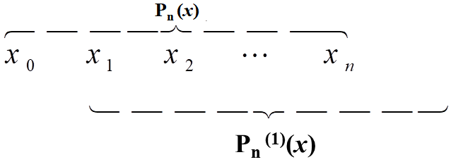
§1.3.2 余式的估计
事后估计误差的方法
取n +2个节点
分别用前n +1个节点和后n +1个节点
分别构造n次插值多项式P_{n} (x)和P_{n} ⁽¹⁾(x)

Slide 34
事后估计误差的方法
插值余项可表示成
P_{n} (x)
插值节点为 x₀, x₁,… x_{n}
R_{n} (x)=f(x)-P_{n}(x)
P_{n} ⁽¹⁾(x)
插值节点为 x₁,… x_{n} , x_{n+1}
R_{n}⁽¹⁾(x)=f(x)- P_{n}⁽¹⁾(x)
f(x) -P_{n}(x)
R_{n}(x) = f(x) - P_{n}(x)
f(x) - P_{n}⁽¹⁾(x)
在插值区间上变化不大时

Slide 35
§1.3.2 余式的估计
例5.3 求
取x₀=4, x₁=9, x₂=6.25 ,建立差商表
解：作函数 f(x) =
x | f(x) | f [x_{i},x_{i+1},] | f[x_{i},x_{i+1},x_{i+2}]
4 | 2
9 | 3
6.25 | 2.5
4.84 | 2.2
P₂(7)= 2
+ (7-4)*0.2
+ (7-4)*(7-9)*(-0.00808)
= 2.64848

Slide 36
§1.3.2 余式的估计
在区间[4,9]上，
f ³(x) =
R_{n} (x)
余式近似0.5*10⁻², P₂(7)= 2.64848 可舍入为2.65

Slide 37
§1.3.2 余式的估计
采用事后估计误差方法
x | f(x) | f [x_{i},x_{i+1},] | f[x_{i},x_{i+1},x_{i+2}]
4 | 2
9 | 3
6.25 | 2.5
4.84 | 2.2
P₂⁽¹⁾(7)=3
+(7-9)*0.18182
0.2
+(7-9)*(7-6.25)*(-0.00744)
-0.00808
0.18182
= 2.64752
-0.00744
0.21277
R_{n} (x)
= -0.00343
余式近似0.5*10⁻², P₂(7)可舍入为2.65

Slide 38
牛顿插值的特点
(1) P(x)次数不超过n次，项数不超过n+1项。各项系数是差商表上对角线的各阶差商值。
(2) P(x)满足插值条件，在节点上f(x_{i} )=P(x_{i} )
(3) 增加一个节点，只需增加一项。

Slide 39
n次牛顿插值多项式
余项公式
计算牛顿插值多项式的步骤
(1) 作差商表
(2) 写出牛顿插值多项式（表中对角线上各差商值就是P(x)的各项系数）
(3) 计算插值点的近似值。

Slide 40
§2 等距节点下的牛顿基本差商公式
Notes:
将牛顿基本差商公式中的各阶差商，用相应差分，就得到了各种形式的等距节点插值公式

Slide 41
§2.1 差分
等距节点 x_{i+1} - x_{i} = h ，
函数在等距节点上的值为y₀ y_{1…} y_{n} ，称
Δy_{i-1}= y_{i} - y_{i-1}
为函数f(x) 在[x_{i-1}, x_{i}]上的一阶差分。称
Δ²y_{i-1}= Δ y_{i} - Δ y_{i-1}
为函数f(x) 在[x_{i-1}, x_{i+1}]上的二阶差分。称
Δ^{k}y_{i-1}= Δ^{k-1}y_{i} - Δ^{k-1}y_{i-1}
为函数f(x) 在[x_{i-1}, x_{i+k-1}]上的k阶差分。
Notes:
实用中常采取等距节点 x_{i+1} - x_{i} = h，利用此特点，引入差分概念，可简化计算

Slide 42
§2.1 差分
x | y | Δy | Δ²y | Δ³y | Δ⁴y
x₀ | y₀
x₁ | y₁
x₂ | y₂
x₃ | y₃
x₄ | y₄
Δy₀ = y₁ – y₀
Δ²y₀ = Δy₁ - Δy₀
Δy₁ = y₂ – y₁
Δ³y₀= Δ²y₁ - Δ²y₀
Δ²y₁= Δy₂ - Δy₁
Δ⁴y₀
Δy₂ = y₃ – y₂
Δ³y₁= Δ²y₂ - Δ²y₁
Δ²y₂= Δy₃ - Δy₂
Δy₃ = y₄ – y₃

Slide 43
§2.1 差分
Δ^{n}y_{i}
等距节点情况下x_{i}= x₀+ih ，用差分表示差商：
y₁ – y₀
Δy₀
n!h^{n}
=
=
h
1!h
Δ^{n}P_{n}(x)=常量
y₂ – y₁
Δy₁
f[x₁ , x₂]=
=
h
1!h
Δy₀
Δy₁
–
Δ²y₀
f[x₁,x₂]- f[x₀,x₁]
1!h
1!h
Δy₁-Δy₀
f[x₀,x₁,x₂]=
=
=
=
x₂ – x₀
2h
2h²
2!h²
Δy₂
Δy₁
–
Δy₂-Δy₁
Δ²y₁
f[x₃,x₂]- f[x₂,x₁]
1!h
1!h
f[x₁,x₂,x₃]=
=
=
=
x₃ – x₁
2h
2!h²
2!h²
Δ²y₁
Δ²y₀
–
Δ²y₁ - Δ²y₀
Δ³y₀
2!h²
2!h²
=
f[x₀,x₁,x₂ ,x₃]=
=
3h
2*3h³
3!h³

Slide 44
§2.1 差分
例5.4：计算f(x) 在等距节点0，1，2，3，4上的各阶差分值
x | y | Δy | Δ²y | Δ³y
0 | 0
1 | 1
2 | 8
3 | 27
4 | 64
Δ⁴y
1
6
7
6
12
0
19
6
18
37

Slide 45
§2.1 差分
y_{i-3}
y_{i-2}
y_{i-1}
y_{i}
y_{i+1}
y_{i+2}
y_{i+3}
Δy_{i-3}
Δ²y_{i-3}
+ε
Δy_{i-2}
Δ³y_{i-3}
+ε
Δ²y_{i-2}
+ε
-4ε
Δ⁴y_{i-3}
Δy_{i-1}
+ε
-3ε
Δ³y_{i-2}
+ε
Δ²y_{i-1}
-2ε
Δ⁴y_{i-2}
+6ε
Δy_{i}
-ε
Δ²y_{i-1}
+3ε
Δ²y_{i}
+ε
-4ε
Δ⁴y_{i-1}
Δy_{i+1}
Δ²y_{i}
-ε
Δ²y_{i+1}
+ε
Δy_{i+2}
0.5*10^{-n}
2*0.5*10^{-n}
2^{k}*0.5*10^{-n}

Slide 46
§2.1 差分
x | y | Δy | Δ²y | Δ³y | Δ⁴y | Δ⁵y
3.70 | 40.447
 |  | 2.074
3.75 | 42.521 |  | 0.106
 |  | 2.180 |  | 0.006
3.80 | 44.701 |  | 0.112 |  | -0.001
 |  | 2.262 |  | 0.005 |  | 0.003
3.85 | 46.993 |  | 0.117 |  | 0.002
 |  | 2.409 |  | 0.007 |  | -0.003
3.90 | 49.402 |  | 0.124 |  | -0.001
 |  | 2.533 |  | 0.006
3.95 | 51.935 |  | 0.130
 |  | 2.663
4.00 | 54.598
0.0005
0.001
0.002
0.004
0.008

Slide 47
§2.2 牛顿前插公式
取间距为h,等距节点 x₀ x₁… x_{n} 顺序建立牛顿基本差商公式
Δy₀
Δ²y₀
f[x₀ , x₁]=
f[x₀,x₁,x₂]=
1!h
2!h²
Δ³y₀
f[x₀,x₁,x₂ ,x₃]=
3!h³
Δ²y₀
Δy₀
P_{n}(x)
=y₀
+(x-x₀)
+(x-x₀)(x-x₁)
1!h
2!h²
Δ^{n}y₀
+…+
(x-x₀)(x-x₁)… (x-x_{n-1})
牛顿前插公式
n!h^{n}

Slide 48
§2.2 牛顿前插公式
x-x_{i} = (x-x₀)- (x_{i}-x₀)
= (t-i)h
Δy₀
Δ²y₀
P_{n}(x)
=y₀
+(x-x₀)
+(x-x₀)(x-x₁)
1!h
2!h²
Δ^{n}y₀
+…+
(x-x₀)(x-x₁)… (x-x_{n-1})
n!h^{n}
Δy₀
Δ²y₀
P_{n}(x)
=y₀
+ th
+ th(t-1)h
1!h
2!h²
Δ^{n}y₀
+…+
th(t-1)h … (t - n-1)h
n!h^{n}
Δ^{n}y₀
Δy₀
Δ²y₀
P_{n}(x)
=y₀
+ t
+ t (t-1)
+…+
t (t-1) … (t- n-1)
1!
2!
n!

Slide 49
§2.2 牛顿前插公式
P_{n}(x)
R_{n}(x)

Slide 50
§2.2 牛顿前插公式
P_{n}(x)
R_{n}(x)
x-x_{i}=(x-x₀)- (x_{i}-x₀) =(t-i)h

Slide 51
§2.2 牛顿前插公式
x | y | Δy | Δ²y | Δ³y | Δ⁴y
x₀ | y₀
 |  | Δy₀
x₁ | y₁ |  | Δ²y₀
 |  | Δy₁ |  | Δ³y₀
x₂ | y₂ |  | Δ²y₁ |  | Δ⁴y₀
 |  | Δy₂ |  | Δ³y₁
x₃ | y₃ |  | Δ²y₂
 |  | Δy₃
x₄ | y₄
Δy₀
Δ²y₀
P_{n}(x)
=y₀
+(x-x₀)
+(x-x₀)(x-x₁)
1!h
2!h²
Δ^{n}y₀
+…+
(x-x₀)(x-x₁)… (x-x_{n-1})
n!h^{n}

Slide 52
§2.3 牛顿后插公式
在节点等距情况下，以x_{n} x_{n-1…} x₀顺序建立牛顿基本差商公式
Δy_{n-1}
f[x_{n} , x_{n-1}]=
f[x_{n-1} , x_{n}]=
1!h
Δ²y_{n-2}
f[x_{n},x_{n-1},x_{n-2}]=
f[x_{n-2},x_{n-1},x_{n}]=
2!h²
Δ³y_{n-3}
f[x_{n},x_{n-1},x_{n-2} ,x_{n-3}]=
f[x_{n-3}, x_{n-2},x_{n-1},x_{n}]=
3!h³
牛顿后插公式

Slide 53
§2.3 牛顿后插公式
x-x_{n-i}=(x-x_{n})+ (x_{n}-x_{n-i})
=(t+i)h
Δy_{n-1}
Δ²y_{n-2}
P_{n}(x)
=y_{n}
+(x-x_{n})
+(x-x_{n})(x-x_{n-1})
1!h
2!h²
Δ^{n}y₀
+…+
(x-x_{n})(x-x_{n-1})… (x-x₁)
n!h^{n}
Δy_{n-1}
Δ²y_{n-2}
P_{n}(x)
=y_{n}
+ th
+ th(t+1)h
1!h
2!h²
Δ^{n}y₀
+…+
th(t+1)h … (t+n-1)h
n!h^{n}

Slide 54
§2.3 牛顿后插公式
x-x_{n-i}=(x-x_{n})- (x_{n}-x_{n-i}) =(t+i)h

Slide 55
§2.3 牛顿后插公式
x | y | Δy | Δ²y | Δ³y | Δ⁴y
x₀ | y₀
 |  | Δy₀
x₁ | y₁ |  | Δ²y₀
 |  | Δy₁ |  | Δ³y₀
x₂ | y₂ |  | Δ²y₁ |  | Δ⁴y₀
 |  | Δy₂ |  | Δ³y₁
x₃ | y₃ |  | Δ²y₂
 |  | Δy₃
x₄ | y₄

Slide 56
§2.3 牛顿后插公式
例5.5 按下列数值表求y(-0.5)和y(1.5)的近似值
x | -1 | 0 | 1 | 2
y | -1 | 1 | 3 | 11
（1）牛顿前插公式求y(-0.5)
解：建立差分表
x | y | Δy | Δ²y | Δ³y
-1 | -1
 |  | 2
0 | 1 |  | 0
 |  | 2 |  | 6
1 | 3 |  | 6
 |  | 8
2 | 11
=-1+1+0+0.375
=0.375

Slide 57
§2.3 牛顿后插公式
x | y | Δy | Δ²y | Δ³y
-1 | -1
 |  | 2
0 | 1 |  | 0
 |  | 2 |  | 6
1 | 3 |  | 6
 |  | 8
2 | 11
（2）牛顿后插公式求y(1.5)
x=1.5, h=1
1.5-2
=
=-0.5
1
y(1.5)≈ 11
+(-0.5)*8
+(-0.5)*(-0.5+1)*6/2! +
(-0.5)*(-0.5+1)*(-0.5+1)
*6
3!
=5.875

Slide 58
§2.4 费雷瑟图表及使用方法
正斜率：该差分与位于其下面的二项式系数之积作为项；
负斜率：该差分与位于其上面的二项式系数之积作为项；

●
水平：二项式系数与位于其上下的差分的算术平均值之积作为项；

❍
水平：差分与位于其上下的二项式系数的算术平均值之积作为项；

Slide 59
§2.4 费雷瑟图表及使用方法
验证：牛顿前插公式
负斜率：该差分与位于其上面的二项式系数之积作为项；

●

❍

Slide 60
§2.4 费雷瑟图表及使用方法
验证：牛顿后插公式
正斜率：该差分与位于其下面的二项式系数之积作为项；

●

❍

Slide 61
§2.4 费雷瑟图表及使用方法
结论：
对于函数列的某个函数值y_{i}和终止于同一个差分的任何路径，按规则建立的插值公式都是等价的

Slide 62
§2.4 费雷瑟图表及使用方法
斯梯林插值公式
水平：二项式系数与位于其上下的差分的算术平均值之积作为项；

●

❍

Slide 63
§2.4.3 斯梯林插值公式
k-1个
k-1个
(t²-1)
(t²-2²)
(t²-(k-1)²)

Slide 64
§2.4.3 斯梯林插值公式

Slide 65
§2.4.3 斯梯林插值公式
+….
x₋₁ | y₋₁
 |  | Δy₋₁ |  | Δ³y₋₂ |  | Δ⁵y₋₃
x₀ | y₀ |  | Δ²y₋₁ |  | Δ⁴y₋₂ |  | Δ⁶y₋₃
 |  | Δy₀ |  | Δ³y₋₁ |  | Δ⁵y₋₂
x₁ | y₁

Slide 66
§2.4.3 斯梯林插值公式
例5.6 已知下述数值表，求当x=1.31时对应的函数值
x | y | Δy | Δ²y | Δ³y
1.1 | 0.89121
1.2 | 0.93204
1.3 | 0.96356
1.4 | 0.98545
1.5 | 0.99749
h=0.1
0.04083
-0.00931
x₀= 1.3
0.03152
-0.00032
-0.00963
x=1.31
0.02189
-0.00022
-0.00985
0.01204
=0.1
0.1
0.03152+ 0.02189
y≈
0.96356
+
*
1
2
0.1²
-0.00963
0.1*(0.1²-1)
-0.00032 + (-0.00022)
+
*
+
*
2
2*3
2
0.1² *(0.1²-1)
+
*
0.00010
=0.96619
2*3*4

Slide 67
§2.4 费雷瑟图表及使用方法
贝塞尔插值公式
水平：二项式系数与位于其上下的差分的算术平均值之积作为项；

●

❍

Slide 68
§2.4 费雷瑟图表及使用方法
x₋₁ | y₋₁
 |  | Δy₋₁ |  | Δ³y₋₂ |  | Δ⁵y₋₃
x₀ | y₀ |  | Δ²y₋₁ |  | Δ⁴y₋₂ |  | Δ⁶y₋₃
 |  | Δy₀ |  | Δ³y₋₁ |  | Δ⁵y₋₂
x₁ | y₁ |  | Δ²y₀ |  | Δ⁴y₋₁ |  | Δ⁶y₋₃

Slide 69
§2.4 费雷瑟图表及使用方法
例5.7 已知下述数值表，求当x=1.33时对应的函数值
x | y | Δy | Δ²y | Δ³y
1.1 | 0.89121
1.2 | 0.93204
1.3 | 0.96356
1.4 | 0.98545
1.5 | 0.99749
h=0.1
0.04083
-0.00931
x₀= 1.3
0.03152
-0.00032
x=1.33
-0.00963
0.02189
-0.00022
-0.00985
0.01204
=0.3

Slide 70
§3 不等距节点下的拉格朗日插值公式

Slide 71
§3.1 公式的建立
(x–x₀)(x–x₁)…(x–x_{n})
f(x)
(x–x₀)(x–x₁)…(x–x_{n})
f[x₀,x₁,…,x_{n},x]=
(x–x₀)(x–x₁)…(x–x_{n})
f(x₀)
(x–x₀)(x–x₁)…(x–x_{n})
+
(x₀–x₁)(x₀–x₂)…(x₀–x_{n})(x₀–x)
R_{n}(x)
f(x₁)
(x–x₀)(x–x₁)…(x–x_{n})
+
(x₁–x₀)(x₁–x₂)…(x₁–x_{n})(x₁–x)
f(x_{n})
(x–x₀)(x–x₁)…(x–x_{n})
+…+
(x_{n}–x₀)(x_{n}–x₁)…(x_{n}–x_{n-1})(x_{n}–x)

Slide 72
§3.1 公式的建立
(x–x₁)(x–x₂) …(x–x_{n})
f(x) =
f(x₀)
(x₀–x₁)(x₀–x₂)…(x₀–x_{n})
a_{i}(x)
(x–x₀)…(x–x_{i-1})(x–x_{i+1})…(x–x_{n})
+…+
f(x_{i})
(x_{i}–x₀)…(x_{i}–x_{i-1})(x_{i}–x_{i+1})…(x_{i}–x_{n})
(x–x₀)(x–x₁) … (x–x_{n-1})
+…+
f(x_{n})
+ R_{n}(x)
(x_{n}–x₀)(x_{n}–x₁) … (x_{n}–x_{n-1})
= L_{n}(x) + R_{n}(x)
拉格朗日插值公式

Slide 73
§3.2 系数表达式
(x–x₀)…(x–x_{i-1})(x–x_{i+1})…(x–x_{n})
a_{i}(x)=
(x_{i}–x₀)…(x_{i}–x_{i-1})(x_{i}–x_{i+1})…(x_{i}–x_{n})
0
x=x_{j}≠x_{i}
插值基函数
a_{i}(x)=
1
x=x_{i}
f(x) = L_{n}(x) + R_{n}(x)
f(x) = C

Slide 74
基函数的特点
1. 基函数的个数等于节点数。
2. n+1个节点的基函数是n次代数多项式。
3. 基函数和每一个节点都有关。节点确定，基函数就唯一的确定。
4. 基函数和被插值函数无关。
5. 基函数之和为1。

Slide 75
§3.3 舍入误差估计
[Δy_{i} a_{i}(x)+ Δa_{i} y_{i} + Δa_{i} Δy_{i} ]

Slide 76
§3.3 舍入误差估计
当系数没有误差时，考查函数值的误差的传播情况
结论：
当拉格朗日插值公式有负系数时,对y_{i}的舍入误差有放大作用
1
>1

Slide 77
§3.3 舍入误差估计
例5.8 估计用线性插值法计算lg47时的误差限。
x | 42 | 45 | 48
lgx | 1.6232493 | 1.6532126 | 1.6812413
解：应用n=1的拉格朗日插值公式
取x₀=45, x₁=48,
=1.671898401

Slide 78
§3.3 舍入误差估计
(ξ∈[45,48])

Slide 79
§3.3 舍入误差估计
=1.671898401
= (0.3333333+1.6532126)*0.5*10⁻⁷
+ (0.6666667+1.6812413)*0.5*10⁻⁷
≈0.2*10⁻³
对于y=1.671898401可取y=1.672

Slide 80
§3.3 舍入误差估计
例5.9 设 ，当取x₀=1.74, x₁=1.76, x₂=1.78建立拉格朗日插值公式计算x=1.75的函数值时，函数值y₀, y₁, y₂应取几位小数？
解：建立二次拉格朗日插值公式计算得

Slide 81
§3.3 舍入误差估计

Slide 82
§4 等距节点下的拉格朗日插值公式

Slide 83
§4.1 等距节点下的拉格朗日插值公式
等距节点下的拉格朗日插值公式
x_{i}=x₀+ih
x_{i}-ih =x₀
x- (x_{i}-ih)
x-x_{i}+ih
x-x₀
t =
t =
t =
h
h
h
x-x_{i}
=th-ih
x-x_{i}
=h(t-i)
th
(t-1)h
…
(t- i-1)h
(t- i+1)h
…
(t-n)h
f(x_{i})
ih
(i-1)h
…
2h
1h
(-1)h
…
(-(n-i))h

Slide 84
§4.1 等距节点下的拉格朗日插值公式
t
(t-1)
…
(t- i-1)
(t- i+1)
…
(t-n)
f(x_{i})
i
(i-1)
…
2
1
(-1)
…
(-(n-i))
t
(t-1)
…
(t- i-1)
(t- i+1)
…
(t-n)
(t-i)
f(x_{i})
i!
(-1)^{n-i}
(n-i)!
(t-i)
(-1)^{n-i}
t^{[n+1]}
f(x_{i})
i! (n-i)! (t-i)

Slide 85
分段插值法
 用Lagrange插值多项式 L_{n}(x)近似 f (x), 是否插值节点个数n越多, 其逼近精度越高呢?
 回答是否定的！
 20世纪初Runge给出了一个非常著名的例子
采用等距节点插值.

Slide 86
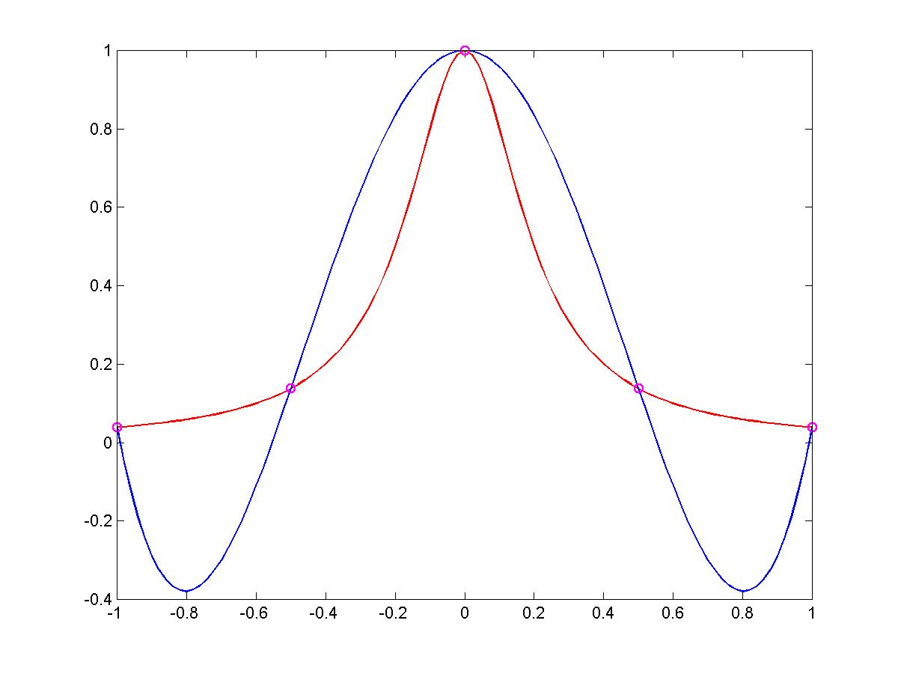

Slide 87
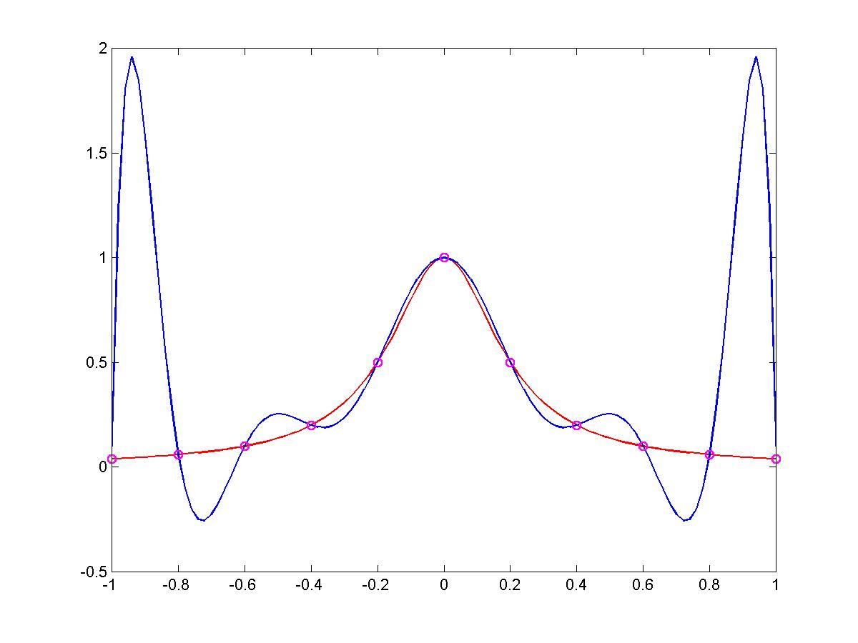
Lagrange插值多项式L₁₀(x)仅在区间中部能较好地逼近 f (x), 在其他部位差异较大, 而且越接近区间端点, 逼近效果越差.
 可以证明当节点个数n趋于无穷时, 存在一个常数c, c≈0.726, 使得当|x|≤c时, L_{n}(x)→ f (x) (n→∝), 而当|x|>c时{L_{n}(x)}发散. 这一现象称为Runge现象.

Slide 88
分段插值法
y
1.5
龙格现象
1.0
0.5
-1
0
1
x
当n增大时( n＝10)，部分区间上插值多项式截断误差偏大的现象严重。
当节点增加时，插值多项式依然不能很好地逼近被插函数的现象(插值多项式不收敛)就是Runge现象。
为避免龙格现象和不稳定，通常限定n>7不采用高次插值多项式

Slide 89
分段插值法
高次插值多项式的缺陷
插值多项式次数越高，利用被插函数节点信息越多，理应误差越小。
但截断误差公式可见，截断误差与
有关，其绝对值不一定随次数 n 增加而减小。

Slide 90
§4.2 等距情况下的分段线性插值公式
为了避免Runge现象的发生, 很自然地会想到把区间等分为若干小区间, 在每一个小区间内应用低次插值。
n＝0 等距零次多项式插值
y₀ (x₀ ≤ x < x₁)
y₁ (x₁ ≤ x < x₂)
y=
……..
y_{n} (x_{n-1} ≤ x < x_{n})

Slide 91
§4.2 等距情况下的分段线性插值公式
x₀
x_{1 ……}
x_{i}
x_{i+1}
x-x₀
= t + i

Slide 92
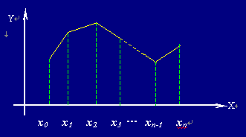
§4.2 等距情况下的分段线性插值公式
失去了原函数的光滑性。

Slide 93
§4.3等距节点下的分段三点插值公式
等距三点插值
x_{k-1}
x_{k}
x_{k+1}
(x–x_{k})(x–x_{k+1})
(x–x_{k-1})(x–x_{k+1})
P₂(x) =
y_{k-1} +
y_{k}
(x_{k-1}–x_{k})(x_{k-1}–x_{k+1})
(x_{k}–x_{k-1})(x_{k}–x_{k+1})
(x–x_{k-1})(x–x_{k})
+
y_{k+1}
(x_{k+1}–x_{k-1})(x_{k+1}–x_{k})
th (t-1)h
(t+1)h (t-1)h
(t+1)h th
=
y_{k-1} +
y_{k} +
y_{k+1}
-h(-2h)
h(-h)
2h h
t(t-1)
(t²-1)
(t+1) t
=
y_{k-1} +
y_{k} +
y_{k+1}
2
-1
2

Slide 94
§5 插值公式的唯一性及其应用
定理n+1个互异节点处满足插值条件
的n次代数多项式 是唯一的。
证
其系数行列式为
方程组有唯一解
因此P(x)存在且唯一。

Slide 95
§5 插值公式的唯一性及其应用
牛顿基本差商公式
不等距节点情况下
拉格朗日插值公式
牛顿前插公式
牛顿后插公式
斯梯林插值公式
等距节点情况下
中心差分公式
贝赛尔插值公式
Notes:
Lagrange 插值的优缺点：
优点：具有严格的规律性,便于记忆。
缺点：计算量大、不具有承袭性。
Lagrange 插值虽然易算，但若要增加一个节点时，
全部基函数l_{i}(x) 都需要重新计算。
牛顿基本差商公式特点：每加一个节点时，只附加一项上去即可

Slide 96
§6 反插值

Slide 97
§6 反插值
正插值：已知x—〉求y
反插值：已知y—〉求x
1. 使用反函数的插值法
x x₀ x₁ … x_{n}
y y₀ y₁ … y_{n}
y y₀ y₁ … y_{n}
x x₀ x₁ … x_{n}

Slide 98
§6.1 使用反函数的插值法
例5.10 给出sinx的函数表，对y=0.98000000利用y=sinx的反函数进行反插值
x | 1.74 | 1.76 | 1.78 | 1.80 | 1.82
sinx | 0.98571918 | 0.98215432 | 0.97819661 | 0.9784763 | 0.96910913
=1.77113820

Slide 99
§6.1 使用反函数的插值法
y = f(x)是单调函数
f(x)
y=C

Slide 100
§6.1 使用反函数的插值法
例 已知f(x)=x³-3x²-x+9的函数值，求方程f(x)=0在区间[-1.7,-1.3]上的根的近似值
解：建立反函数的差商表
y | x | ϕ[y_{i}, y_{i+1}] | ϕ[y_{i},y_{i+1},y_{i+2}] | ϕ[y_{i},y_{i+1},y_{i+2},y_{i+3}] | ϕ[y_{i},y_{i+1},y_{i+2},y_{i+3}]
3.033 | -1.3
1.776 | -1.4
0.375 | -1.5
-1.176 | -1.6
-2.883 | -1.7
0.0795545
0.0030763
0.0752445
0.0001753
0.0028044
0.0000104
0.0712758
0.0001575
0.0025630
0.0676133
P(y)=-1.3+(y-3.033)*0.0795545+ (y-3.033)*(y-1.776)* 0.0030763+ (y-3.033)*(y-1.776)*(y-2.883)*0.0001753+…
x=P(0)=-1.525097

Slide 101
§6.2 利用正函数插值公式的反插值法
C=
m₁
m₂
m_{n}
= φ(x)

Slide 102
§6.2 利用正函数插值公式的反插值法
x⁽⁰⁾=m₁
x⁽¹⁾=m₁+m₂(x⁽⁰⁾-x₀) (x⁽⁰⁾- x₁)
x⁽²⁾=m₁+m₂(x⁽¹⁾-x₀)(x⁽¹⁾-x₁)+m₃(x⁽¹⁾-x₀)(x⁽¹⁾-x₁)(x⁽¹⁾-x₁)
…….
x^{(n-1)}= ϕ (x^{(n-2)})
x^{(n)}= ϕ (x^{(n-1)})
……

Slide 103
§6.2 利用正函数插值公式的反插值法
ϕ (x)

Slide 104
§6.2 利用正函数插值公式的反插值法
…….
x^{(n-1)}=ϕ(x^{(n-2)})
x^{(n)}=ϕ(x^{(n-1)})
……

Slide 105
§6.2 利用正函数插值公式的反插值法
等距情况下，可以选择牛顿前插公式
Δ²y₀
Δ^{n}y₀
Δy₀
P_{n}(x)
=y₀
+ t
+ t (t-1)
+…+
t (t-1) … (t-n-1)
1!
2!
n!

Slide 106
§6.2 利用正函数插值公式的反插值法
例5.12 求方程x⁵-5x+3=0在[0,1]上的根
x | y | Δy_{i} | Δ²y_{i} | Δ³y_{i} | Δ⁴y_{i}
0.5 | 0.53125
0.6 | 0.07776
0.7 | -0.33193
0.8 | -0.67232
0.9 | -0.90951
取x₀=0.6,
c=0,
-0.45349
-0.04380
-0.40969
-0.02550
-0.06930
-0.34039
-0.03390
-0.10320
-0.23719

Slide 107
§6.2 利用正函数插值公式的反插值法
t=0.18980+0.08458t(t-1)+0.01379t(t-1)(t-2)
t₀=0.18980
t₁=0.18980+0.08458* 0.18980 (0.18980 -1)
=0.17679
t₂=0.18980+0.08458* 0.17679(0.17679 -1) +0.01379* 0.17679 (0.17679 -1)(0.17679 -2)
=0.18115
t₃=0.18980+0.08458* 0.18115(0.18115 -1) +0.01379* 0.18115 (0.18115 -1)(0.18115 -2)
=0.18097
t₄= 0.18098 t₅= 0.18098
x≈x₀+th=0.6+0.18098*0.1=0.618098

Slide 108
§6.2 利用正函数插值公式的反插值法
下面讨论余式的大小
f(x*)=C
R_{n}(x)
f(x)
P_{n}(x)=C
C
P_{n}(x)
f(x)= P_{n}(x)+ R_{n}(x)
f(x)- f(x*) = R_{n}(x)
f‘(ξ) (x-x*) = R_{n}(x)
x*
x

Slide 109
§7 埃尔米特插值多项式
问题提出：
不仅要求函数值重合，而且要求若干阶导数也重合
目的：提高插值函数曲线的光滑度、使插值函数和被插函数的密合程度更好
Hermite插值要构造的插值函数不但在给定的节点上取已知函数值，还要在插值节点上具有给定的导数值

Slide 110
§7 埃尔米特插值多项式
在节点 上已知下列函数值与导数值
根据m+1个条件，可以确定一个m次多项式：

Slide 111
§7 埃尔米特插值多项式
埃米特型插值多项式

Slide 112
7.1 牛顿型埃米特插值公式
根据差商和导数的关系：
n+1个x₀

Slide 113
7.1 牛顿型埃米特插值公式
将每一节点的个数增加到(导数阶数+1)个后，就可以将全部条件加入到差商表中，问题可归结为在m+1个互异节点组上的插值问题：

Slide 114
7.1 牛顿型埃米特插值公式
x | y | y’ | y’’
0 | 3 | 4
1 | 5 | 6 | 7
例5.14 已知数值表，求符合表值的埃米特插值公式
x | y | 一阶差商 | 二阶差商 | 三阶差商 | 四阶差商
0 | 3
0 | 3
1 | 5 |  |  |  | -6.5
1 | 5
1 | 5
-2
6
4
-0.5
y’’/2!=3.5

Slide 115
7.2 降阶型埃米特插值公式
这是一种把高次插值多项式逐次转化为低次插值多项式的求取方法
例5.15求符合表值的埃米特插值公式
x | y | y’ | y”
0 | 2 | 2 | -10
1 | 1 | -1 | 0
2 | 2 | 6 | 30
解: (1) 根据
x | 0 | 1 | 2
y | 2 | 1 | 2

Slide 116
7.2 降阶型埃米特插值公式
x | y | y’ | y”
0 | 2 | 2 | -10
1 | 1 | -1 | 0
2 | 2 | 6 | 30

Slide 117
7.2 降阶型埃米特插值公式
(3) 根据
x | 0 | 1 | 2
P₅(x) | 2 | 1 | 2
P’₅(x) | 0 | 1 | 4

Slide 118
7.2 降阶型埃米特插值公式
(4) 根据
x | 0 | 1 | 2
P₂(x) | 1 | -1 | 1

Slide 119
7.3 拉格朗日型埃米特插值
最常见的是要求在插值多项式与f(x)在插值节点上具有相同函数值和一阶导数值，即
要求： P(x_{i}) = f (x_{i})
P’(x_{i}) = f ’(x_{i})

Slide 120
7.3 拉格朗日型埃米特插值
构造类似于拉格朗日插值公式
埃尔米特插值基函数
由已知条件 ，可知
P(x_{i}) = y_{i}, P’(x_{i}) = y’_{i}
因此，构造拉格朗日型埃米特插值多项式的问题就转化为：
确定埃尔米特插值基函数

Slide 121
确定

Slide 122
确定

Slide 123
确定

Slide 124
确定

Slide 125
确定

Slide 126
7.3 拉格朗日型埃米特插值
误差估计：

Slide 127
7.3 拉格朗日型埃米特插值
所以，n=1时两个节点的三次Hermite插值多项式为：

Slide 128
7.3 拉格朗日型埃米特插值
例5.16 求符合下列表值的 Hermite插值多项式,计算f(2.3)
x | 2.2 | 2.4
y | 0.78846 | 0.87547
y’ | 0.45455 | 0.41667

Slide 129
7.3 拉格朗日型埃米特插值
将x=2.3代入，ln2.3≈P₃(2.3)=0.83291

Slide 130
§8 三次样条插值

Slide 131
问题的提出
分段线性插值与分段二次插值可以构造一个连续的函数。分段低次插值的优点是具有收敛性与稳定性，但缺点是光滑性较差；
分段三次埃尔米特插值可以构造一个整体上具有一阶连续导数的插值函数。
实际需求中高速飞机的机翼形线、船体放样形值线、精密机械加工等都要求有二阶光滑度，即二阶导数连续 ，原理上，应用高次埃尔米特插值可以达到目的，但必须已知节点上的导数值，实际上很难满足。

Slide 132
8.1 样条的概念
要求
插值曲线即要简单，又要在曲线的连接处比较光滑
在分段上要求多项式次数低，而在节点上不仅连续，还存在连续的低阶导数，满足这样条件的插值函数，称为样条插值函数
对应的曲线称为样条曲线，
其节点称为样点，
这种插值方法称为样条插值。

Slide 133
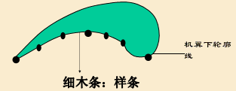
8.1 样条的概念
早期机翼下轮廓的放样
如图所示，在早期的板材曲线切割时，常把富有弹性的细长木条（样条）固定在样点上，其它地方让其自由弯曲，然后画出长条的曲线称为样条曲线，由此启发设计整体连续光滑的样条插值函数。

Slide 134
8.1 样条的概念
样条名词来源与工程中的样条曲线
绘图员为了将一些指定点连接成一条光滑曲线，经常用一条富有弹性的细长金属条把相近的几点连接起来，再逐步延伸连接全部样点，而形成一条光滑的样条曲线。
从力学的角度来看，强迫样条经过某些点，相等于在这些点上对样条施加力的作用，从而使样条发生弯曲
样条在上述力和力矩的作用下发生弯曲变形，
在x处的弯曲程度可用曲率半径R来衡量

Slide 135
8.1 样条的概念
样条的每一小段曲线可用一个三次多项式描述。三次样条是应用最广泛的样条
定义：设对y = f (x)在区间[a, b]上给定一组节点
a = x₀ < x₁ < x₂ <…< x_{n} = b和相应的函数值y₀, y₁,…, y_{n}
如果s(x)具有如下性质， (记i = 1,2,…, n)
(1) 在每个子区间[x_{i-1}, x_{i}] 上s(x)是不高于三次的多项式
(2) s(x), s’(x), s″ (x)在 [a, b]上连续则称s (x)为三次样条函数
如再满足：
(3) 插值条件s(x_{i})= y_{i} ,则称s(x)为 y = f (x)的三次样条插值函数

Slide 136
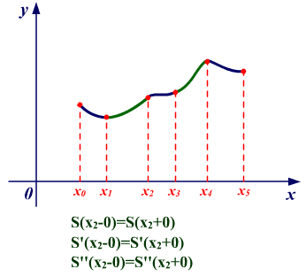
三次样条与分段 Hermite 插值的根本区别是？

Slide 137
三次样条与分段 Hermite 插值的根本区别在于
S(x)自身光滑，不需要知道 f 的导数值（除了在2个端点可能需要）；
而Hermite插值依赖于f 在所有插值点的导数值。
f(x)
H(x)
S(x)

Slide 138
构造思想:
通过构造含待定参数的分段三次Hermite插值多项式来构造三次样条插值函数。
构造Hermite插值多项式需要知道被逼近函数f(x)的导数，而导数通常是不知道的。三次样条插值函数的构造则不需要知道f(x)的导数值，直接将其作为待定参数，利用各节点在连接处的光滑性与连续性条件，建立关系式来确定待定参数，从而构造插值多项式。

Slide 139
三次样条插值的存在唯一性和计算方法
设 f (x)是定义在 [a, b]区间上的一个二次连续可微函数，
i = 0, 1, 2,…, n
在每一个小区间[x_{i-1}, x_{i}] i = 1,…, n 上都是三次多项式
∴S″ (x)在 [x_{i-1}, x_{i}] 上是一次函数

Slide 140
三次样条插值的存在唯一性和计算方法
接下来的思路：将 两次积分、求S(x)

Slide 141
三次样条插值的存在唯一性和计算方法
将 求一次积分得S’ (x)
A_{i} 和B_{i} 为积分常数。

Slide 142
三次样条插值的存在唯一性和计算方法
S_{i} (x)
因为
所以它满足方程：

Slide 143
三次样条插值的存在唯一性和计算方法
这里M_{i}是未知量
思路：可利用条件 得到关于M_{i}的方程组，
确定S (x)的表达式。

Slide 144
三次样条插值的存在唯一性和计算方法
对式
求导得

Slide 145
三次样条插值的存在唯一性和计算方法
于是
由
得
各项除以h_{i} + h_{i+1}

Slide 146
三次样条插值的存在唯一性和计算方法
则上式可以写为
是关于M_{i}的 n-1 个方程
但这个线性方程组有n+1个未知量，
需要根据实际情况补充两个边界条件

Slide 147
三次样条插值的存在唯一性和计算方法
端点条件
（1）给定
补充上式的第一个和
最后一个方程。
若取 M₀ = M_{n}=0，称为三次自然样条。即样条在首尾两端自然伸直
端点条件
（2）给定两端点导数值

Slide 148
三次样条插值的存在唯一性和计算方法
对于端点条件(2),给定两端点导数值
有
分别补充为方程组
的第一个和最后一个方程组。

Slide 149
三次样条插值的存在唯一性和计算方法
经补充后的方程组为
它们中每个方程只与三个相邻的M_{i}相联系，而M_{i}在力学上表示细梁在x_{i}上的截面弯矩，故称为三弯矩方程
其中，对端点条件(1)，
有
对端点条件（2），有

Slide 150
三次样条插值的存在唯一性和计算方法
这是一个三对角方程组，可用追赶法求解。
此方程组系数严格对角占优！从而存在唯一解。
求出了M_{i} ，也就求得了S (x)在各个小区间的表达式S_{i} (x)

Slide 151
算 法 描 述：
（1） i = 1, 2, …, n
h_{i} = x_{i} – x_{i-1}
（2） i = 1, 2,…, n

Slide 152
（3）解n – 1阶三对角方程组，得
M₁ , M₂ ,…, M_{n-1}
代入端点条件计算M₀ , M_{n}
（4）

Slide 153
三次样条插值的存在唯一性和计算方法
例 已知函数 的数值如下：
-3 -1 0 3 4
7 11 26 56 29
求它的自然三次样条插值函数。
解：由 得 从
而由 可求

Slide 154
三次样条插值的存在唯一性和计算方法
由 得
因为三次自然样条函数 ，故三弯矩方程组变为
解得：M1 = -14.64600，M2 = 9.87578，M3 = -31.45334

Slide 155
三次样条插值的存在唯一性和计算方法
代入 表达式得

Slide 156
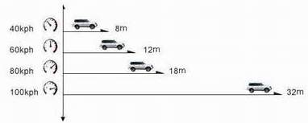
问题：汽车的刹车距离的求解
司机驾驶汽车时需要根据车速估计汽车的刹车距离以确保行车安全。
图 某车型干燥路况刹车距离示意图

Slide 157
问题：汽车的刹车距离的求解
美国的某司机培训课程的有如下驾驶规则：正常的驾驶条件下对车与车之间的距离的要求是每小时10英里的速率可以允许一辆车的跟随距离。
实现这一规则的简便方法就是 “2秒法则”：“2秒法则”最初是从北美流行开来，它是根据人的反应速度（时间）+踩制动踏板开始到制动起作用的时间+车辆制动开始到停止的时间，得出的安全间隔距离。
也就是说，驾驶员从看到前车刹车灯亮起，到判断怎么处理，再到踩下刹车平均需要2秒。
而2秒的时间里面，你的车辆还没到达前车开始刹车的位置，只要前后两辆车的刹车性能正常，基本上就能够避免发生追尾。

Slide 158
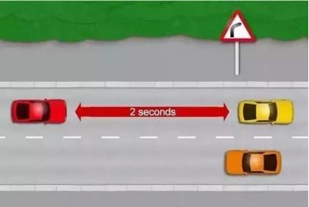
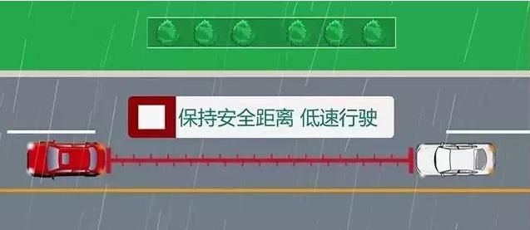
问题：汽车的刹车距离的求解
这种方法不管车速为多少，后车司机从前车经过某一标志开始默数“一千零一，一千零二”，这样用英文读完就是两秒。
如果你在默数完这句话前就到了同一标志处，那么你的车和前面的车靠得太近了。

Slide 159
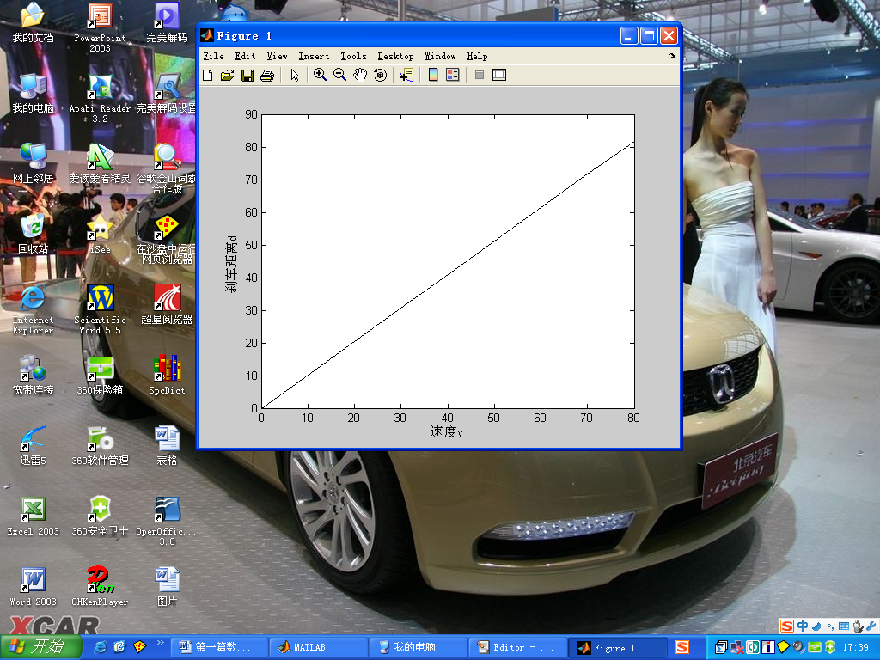
问题：汽车的刹车距离的求解
假设车长为15英尺，根据这条法则可以得到如下图所示的图形，它表明该法则允许的距离间隔和速率成比例，即
其中k为比例常数
“2秒法则”的几何解释

Slide 160
问题：汽车的刹车距离的求解
下面给出一组经测试得到关于刹车距离与速度的的较为理想的实验数据，如下表所示。
题目：为更好的了解刹车的距离与车速的关系，试使用三次样条插值来预测车辆的停止距离，预测车辆的总停止距离d（英尺）关于速度v（英里/小时）的函数，检验2秒法则与驾驶规则是否一致，并尝试寻找更好的驾驶规则。
v | 20 | 25 | 30 | 35 | 40 | 45 | 50
d | 42 | 56 | 73.5 | 91.5 | 116 | 142.5 | 173
v | 55 | 60 | 65 | 70 | 75 | 80
d | 209.5 | 248 | 292.5 | 343 | 401 | 464

Slide 161
问题：汽车的刹车距离的求解
使用三次样条插值来预测车辆的停止距离，给定自然边界条件，则有
，
由公式
计算得到三弯矩方程组

Slide 162
问题：汽车的刹车距离的求解
由追赶法可求得
代入公式

Slide 163
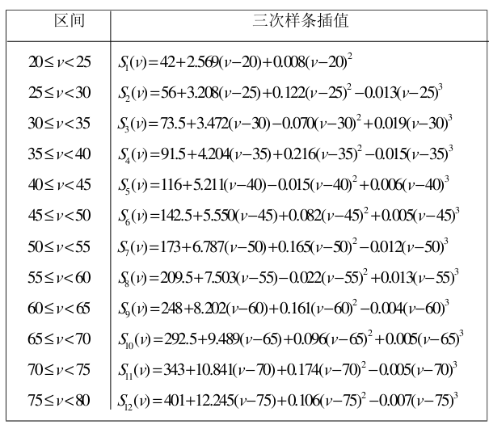

Slide 164
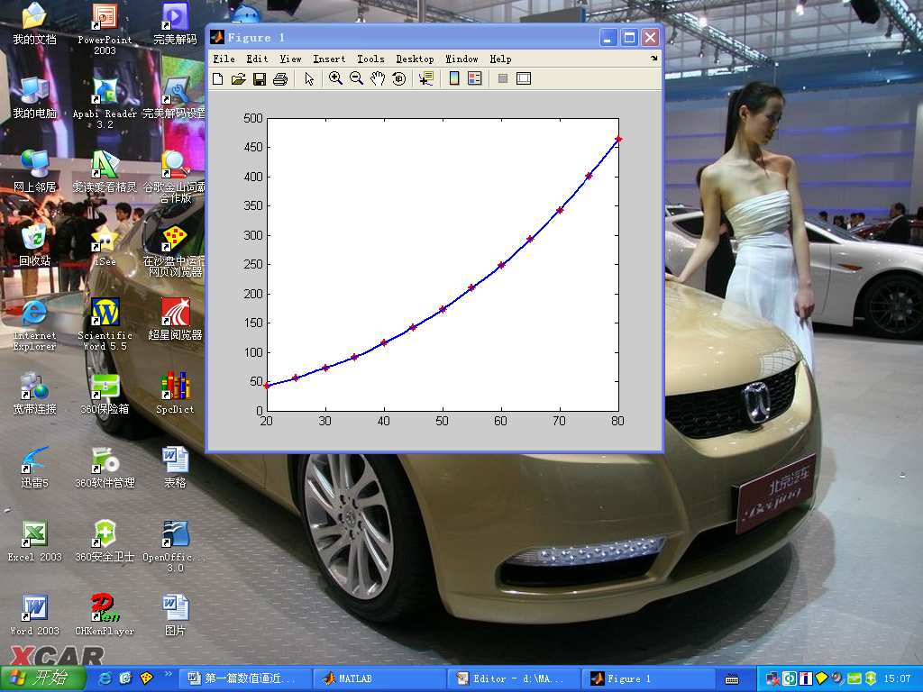
刹车距离问题的三次样条插值函数

Slide 165
显然这个结果与 “2秒法则”并不一致，对于每小时40英里以下速率是相当吻合的，
而对速率大于每小时40英里的汽车来说则大大低估了停止距离。根据样条插值函数，计算不同速率的刹车时间为：

Slide 166
§9 多元函数插值

Slide 167
多元函数插值
例5.18 已知数值表，求f(0.5,0.03)的近似值
z
x
 | 0.4 | 0.5 | 0.7 | 1.0
0.00 | 2.500 |  | 1.429 | 1.000
0.03
0.05 | 2.487 |  | 1.419 | 0.995
0.10 | 2.456 |  | 1.400 | 0.981
y
???
(1)当y₀=0.00时，利用以下数据建立差分表。
x
z
Δz
Δ²z
0.4
2.500
-1.071
0.7
1.429
0.642
-0.429
1.0
1.000

Slide 168
多元函数插值
(1)当y₀=0.00时，利用以下数据建立差分表。
x
z
Δz
Δ²z
0.4
2.500
0.5
???
-1.071
0.7
1.429
0.642
-0.429
1.0
1.000
利用牛顿前向插值公式计算x=0.5时f(0.5,0.00)的近似值z₀；

Slide 169
多元函数插值
例5.18 已知数值表，求f(0.5,0.03)的近似值
z
x
 | 0.4 | 0.5 | 0.7 | 1.0
0.00 | 2.500 |  | 1.429 | 1.000
0.03
0.05 | 2.487 |  | 1.419 | 0.995
0.10 | 2.456 |  | 1.400 | 0.981
y
2.072
2.069

Slide 170
多元函数插值
例5.18 已知数值表，求f(0.5,0.03)的近似值
z
x
 | 0.4 | 0.5 | 0.7 | 1.0
0.00 | 2.500 |  | 1.429 | 1.000
0.03
0.05 | 2.487 |  | 1.419 | 0.995
0.10 | 2.456 |  | 1.400 | 0.981
y
2.072
???
2.069
2.033
y | z | Δz | Δ²z
0.00 | 2.027
0.05 | 2.069
0.10 | 2.033

Slide 171
y | z | Δz | Δ²z
0.00 | 2.027
0.05 | 2.069
0.10 | 2.033
0.03
???
-0.003
-0.033
-0.036
利用牛顿前向插值公式计算y₀=0时f(0.5,0.03)的近似值f(0.5,0.03)；

Slide 172
多元函数插值
例5.18 已知数值表，求f(0.5,0.3)的近似值
z
x
 | 0.4 | 0.5 | 0.7 | 1.0
0.00 | 2.500 |  | 1.429 | 1.000
0.03
0.05 | 2.487 |  | 1.419 | 0.995
0.10 | 2.456 |  | 1.400 | 0.981
y
2.072
2.074
2.069
2.033

Slide 173
本章作业
1，2，5， 6，7，
8，9 ，11

